Slide 1
Relevant og yrkesrettet opplæring
B – Samarbeid
Modul 1

Slide 2
Mål
Målet med denne modulen er at deltakerne skal lage og gjennomføre et undervisningsopplegg i naturfag eller matematikk som trekker inn elementer fra et yrkesfaglig utdanningsprogram.

Slide 3
Tidsplan for denne økta
Aktivitet | Anbefalt tidsbruk i minutter
Teori og faglig påfyll | 35
Aktivitet | 20
Planlegg egen undervisning | 60
Total tidsbruk | 115

Slide 4
Faglig påfyll
35 minutter

Slide 5
Se filmer
Se filmene som viser ulike arbeidsoppgaver i to yrker.
Registrer for dere selv oppgaver som kan kobles mot matematikk eller naturfag.
Film I: Kjøttskjærer (youtube.com)
Film II: Anleggsgartner (youtube.com)
Referanse:
OKiT- Samarbeidsforum for Opplæringskontorene i Trøndelag

Slide 6
Refleksjon og diskusjon
Sett dere sammen i grupper på 3-4 stk. og diskuter:
Hvilke arbeidsoppgaver som utføres i videoene kan knyttes til læreplanemner i matematikk eller naturfag?

Slide 7
Teori
I artikkelen «Sentrale kjennetegn på god læring og undervisning i matematikk» (https://www.matematikksenteret.no/sites/default/files/attachments/resource/sentrale_kjennetegn.pdf) beskrives på side 7-9 noen kjennetegn på aspekter ved klasseromskulturen som kan påvirke elevers motivasjon i læreprosessen.
Les avsnittet om “Motivasjon” hver for dere.

Slide 8
Flere av aspektene handler om hvordan vi utformer oppgaver til elevene og hvordan vi jobber med elevene når de prøver å løse oppgavene.
Noen av punktene som trekkes fram handler om utforskende oppgaver.
På neste side kommer en kort oppsummering.

Slide 9
Utforskende oppgaver
Oppgaver som kan utfordre til samarbeid
Oppgaver som kan utfordre til drøftinger underveis
Oppgaver som kan gi muligheter til metodevalg.
Oppgaver som kan gi muligheter til gode oppfølgingsspørsmål fra læreren.

Slide 10
Tenk over følgende spørsmål individuelt i 5 minutter, før dere igjen går sammen i grupper:
Er du som realfagslærer bevisst på hvilke oppgaver du gir elevene?
Hvor bevisst føler du lærebøkene er på dette med utforskende oppgaver og gjerne med lav inngangsterskel? Hva med oppgaver som trekker inn elementer fra programfagene?
Har du selv laget oppgaver som skiller seg fra de som du finner i oppgavehefter og lærebøker?
Hvis læreboka du benytter har egne nettressurser: Er de bygd opp på samme måte som læreboka?

Slide 11
Aktivitet
20 minutter

Slide 12
Behov for læreplaner
Til oppgave i matematikk trengs:
Læreplan i fellesfaget Matematikk 1PY
Læreplan felles programfag Vg1 Bygg- og anleggsteknikk
Til oppgave i naturfag trengs:
Læreplan i fellesfaget Naturfag for yrkesfag
Læreplan felles programfag Vg1 Helse- og oppvekstfag

Slide 13
Oppgave
Med utgangspunkt i enten naturfag- eller matematikkoppgaven som kommer:
Jobb først individuelt i 10 minutter før dere setter dere sammen i grupper på 3-4 personer.
Studer oppgaven og tenk på hvordan den kan løses.
Hvilke kompetansemål i fellesfaget omhandler oppgaven?
Reflekter over og diskuter om oppgaven er relevant innen det gitte programområdet.

Slide 14
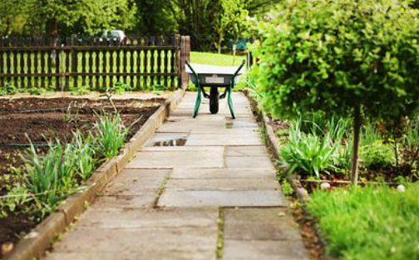
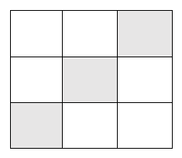
Oppgave i matematikk/BA
Nils ønsker å dekke et område foran huset med hageheller.
Han har funnet lyse og mørke heller og ønsker å ha et mønster som figuren til høyre viser.
Hellene er kvadratiske med sidekant 30 cm.
Arealet som skal dekkes er ganske nøyaktig 180 cm i bredde og 230 cm i lengde.
Gjør et overslag over hvor mange hageheller Nils må skaffe tilveie av hver type.

Slide 15
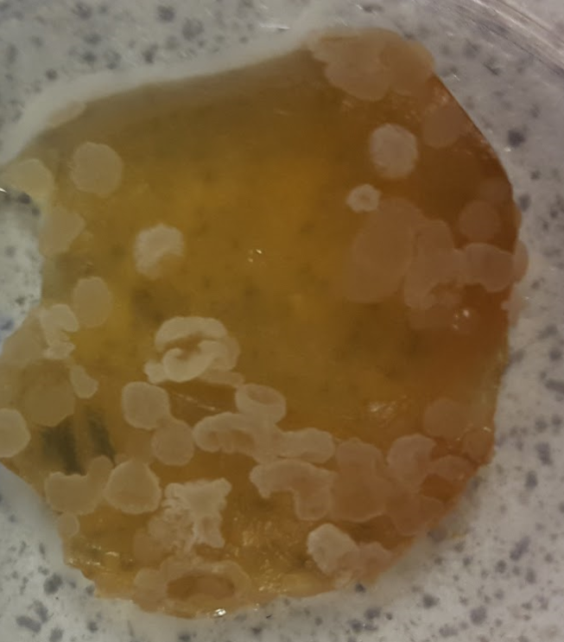
Oppgave i naturfag/HO
Her ser du en bakterieprøve fra en pasient som har fått en infeksjon.
Du har tre ulike antibiotikum til rådighet; penicillin, streptomycin og erythromycin.
Forklar hvordan du vil gå fram
for å finne riktig antibiotikum for denne pasienten.
Pasienter som får antibiotika får alltid råd av legen om å fullføre hele kuren. Hvordan vil du forklare til pasienten hvorfor dette er så viktig?

Slide 16
Oppsummering
Hver gruppe deler i plenum kortfattet sine tanker fra gruppediskusjonene.

Slide 17
Planlegg egen undervisning
60 minutter

Slide 18
Nyttige rammer
Det er viktig at ikke oppgaven blir for stor i forhold til arbeidsmengde og vanskegrad.
Aktiviteten skal gjennomføres før D- Etterarbeid.
Dere kan velge om dere jobber individuelt eller flere sammen.

Slide 19
Oppgave
Se på notatene fra A-Forarbeid.
Velg et kompetansemål i matematikk eller i naturfag som kan nås ved å trekke inn elementer/ kompetansemål fra læreplanen i felles programfag.
Lag en liten oppgave eller en case. Trekk inn yrkets utstyr, fagspråk eller arbeidsmetoder.
Målet er at opplegget kan gjennomføres i et klasserom eller et verksted, gjerne med en programfaglærer tilstede.

Slide 20
Relevant og yrkesrettet opplæring
D – Erfaringsdeling
Modul 2B

Slide 21
Mål
Målet med denne modulen er at deltakerne skal lage og gjennomføre et lite undervisningsopplegg i naturfag eller matematikk som trekker inn elementer fra et yrkesfaglig utdanningsprogram.

Slide 22
Tidsplan for denne økta
Aktivitet | Anbefalt tidsbruk i minutter
Erfaringsdeling fra gjennomføringen | 30
Refleksjon rundt yrkesretting | 20
Veien videre og neste modul | 5
Total tidsbruk | 55

Slide 23
Erfaringsdeling etter utprøving
30 minutter

Slide 24
Erfaringsdeling fra gjennomføringen
Del erfaringene fra utprøving i grupper på tre–fire personer (15 minutter):
Hver gruppe noterer 3 tips.
Oppsummer i plenum (15 minutter):
Hver gruppe deler sine erfaringer og tips med de andre gruppene.

Slide 25
Refleksjoner rundt yrkesretting av oppgaver
20 minutter

Slide 26
Refleksjoner rundt yrkesretting av oppgaver
Diskuter spørsmålene på neste side i grupper på 3–4 personer (10 minutter):
Hver gruppe noterer tre tips.
Oppsummer i plenum (10 minutter):
Hver gruppe deler sine svar med de andre gruppene.

Slide 27
Refleksjoner rundt yrkesretting av oppgaver
Klarte dere å lage en fellesfagoppgave (naturfagoppgave/ matematikkoppgave) slik at det ikke ble en programfagoppgave? Dvs. nådde dere kompetansemålet i deres egen læreplan i fellesfaget?
Føler dere at dere hadde tilstrekkelig «yrkesfagkompetanse» til at det ble en god oppgave?
Hvordan kan dere utnytte programfaglærerne på best mulig måte?
Hva skal til for at dere skal kunne gjøre dette i flere realfagsøkter framover?

Slide 28
Støttemateriell
Lenke til mange eksempler på relevante og yrkesrettede ressurser i flere fellesfag:
http://fyr.ndla.no

Slide 29
Veien videre

Slide 30
Kilder
Utdanningsdirektoratet: Læreplaner i felles programfag på yrkesfag Vg1
https://www.udir.no/laring-og-trivsel/lareplanverket/utdanningsprogram/
Film - Kjøttskjærer:
http://www.velgetyrke.no/yrke/kjttskjrer
Film - Anleggsgartner:
http://www.velgetyrke.no/yrke/anleggsgartner

Slide 31
Kilder
Nosrati, Mona; Wæge, Kjersti. (2015) Sentrale kjennetegn på god læring og undervisning i matematikk.
(https://www.matematikksenteret.no/sites/default/files/attachments/resource/sentrale_kjennetegn.pdf)
Utdanningsdirektoratet: Læreplaner i fellesfaget naturfag og matematikk på yrkesfag:
https://www.udir.no/kl06/NAT1-03
https://www.udir.no/kl06/MAT1-04

